Slide 1
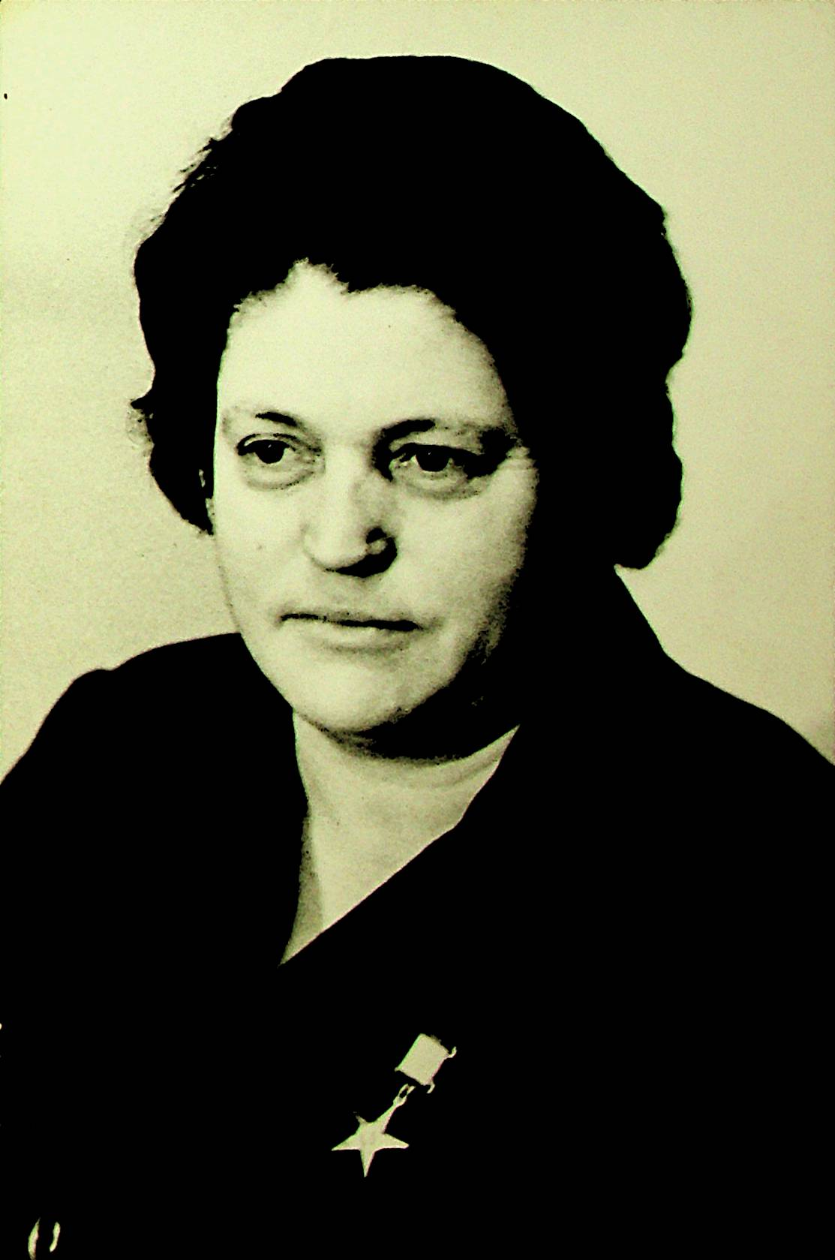
Нина Васильевна Кудряшова
ГЕРОЙ СОЦИАЛИСТИЧЕСКОГО ТРУДА,
ПЕРВЫЙ СЕКРЕТАРЬ ДМИТРОВСКОГО
ГК КПСС, ПОЧЕТНЫЙ ГРАЖДАНИН
ГОРОДА ДМИТРОВА
03.09.1927г.-22.06.2014г.
(взято из материалов фонда личного происхождения № 284 , архивного отдела)

Slide 2
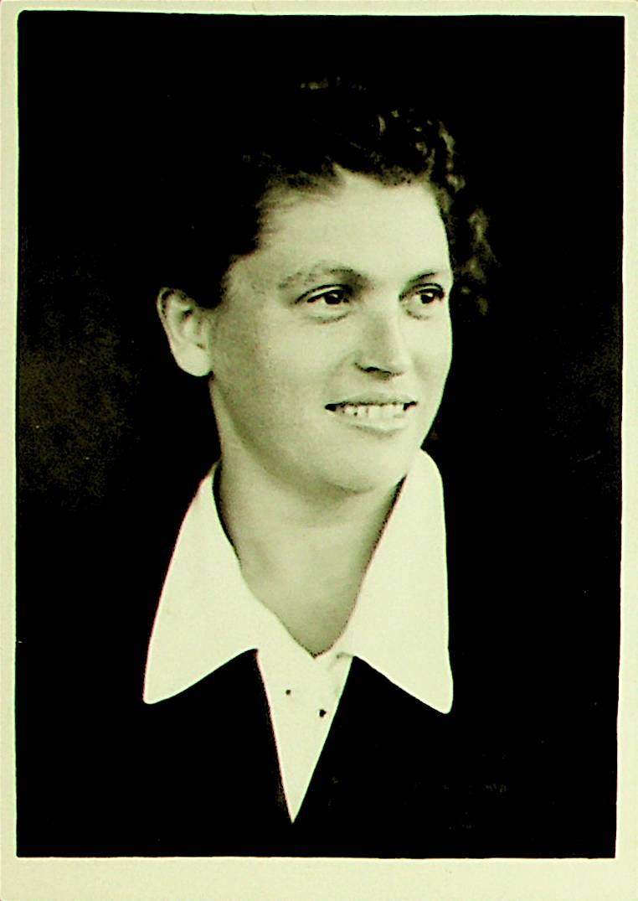
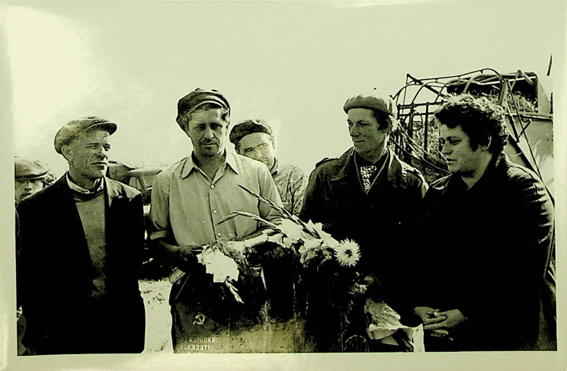
Родилась 03 сентября 1927 года в деревне
Орево Дмитровского района
Московской области.
Четырнадцатилетней девчонкой Нина Васильевна
начала трудится на колхозных полях,
торфоразработках.
Восемь лет занимала сложный, ответственный
пост первого секретаря Дмитровского
горкома партии.
Личным примером, своим авторитетом вдохновляла
дмитровчан, на трудовые свершения.
(взято из материалов личного происхождения фонда № 284 , архивного отдела)

Slide 3
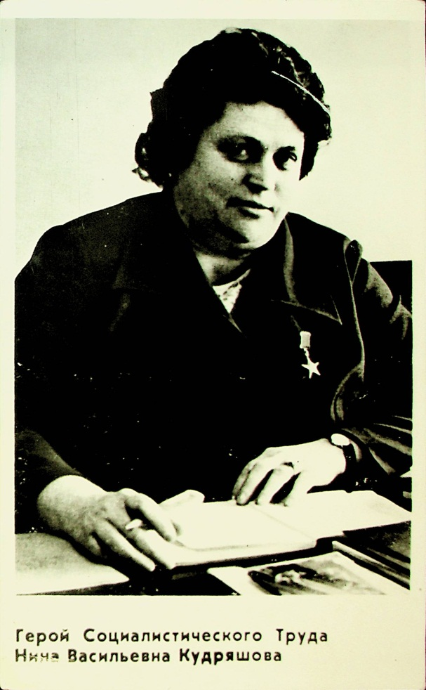
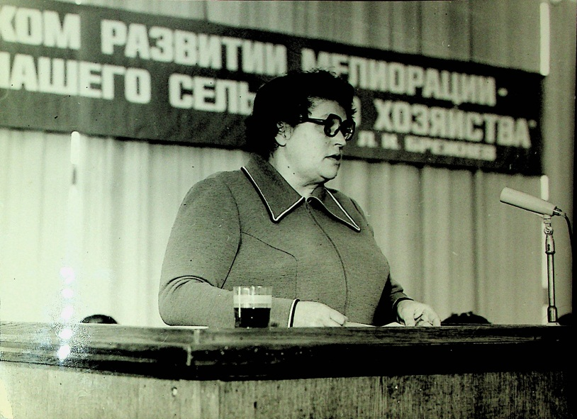
1973 году, за большие успехи,
достигнутые во Всесоюзном соревновании
по увеличению производства зерна
и другой продукции земледелия, Дмитровский район
стал победителем, а Нина Васильевна
получила высокое звание
Героя Социалистического Труда
с вручением ордена Ленина и золотой медали
«Серп и Молот»
(взято из материалов фонда личного происхождения № 284 , архивного отдела)

Slide 4
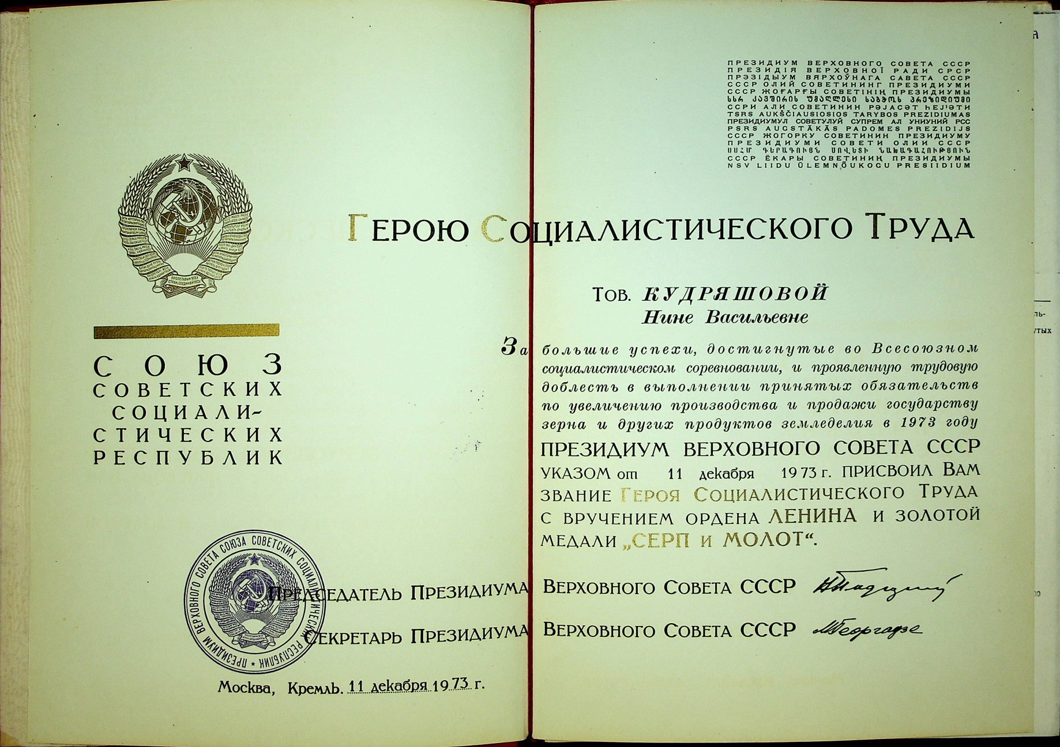
(взято из материалов фонда личного происхождения № 284 , архивного отдела)

Slide 5
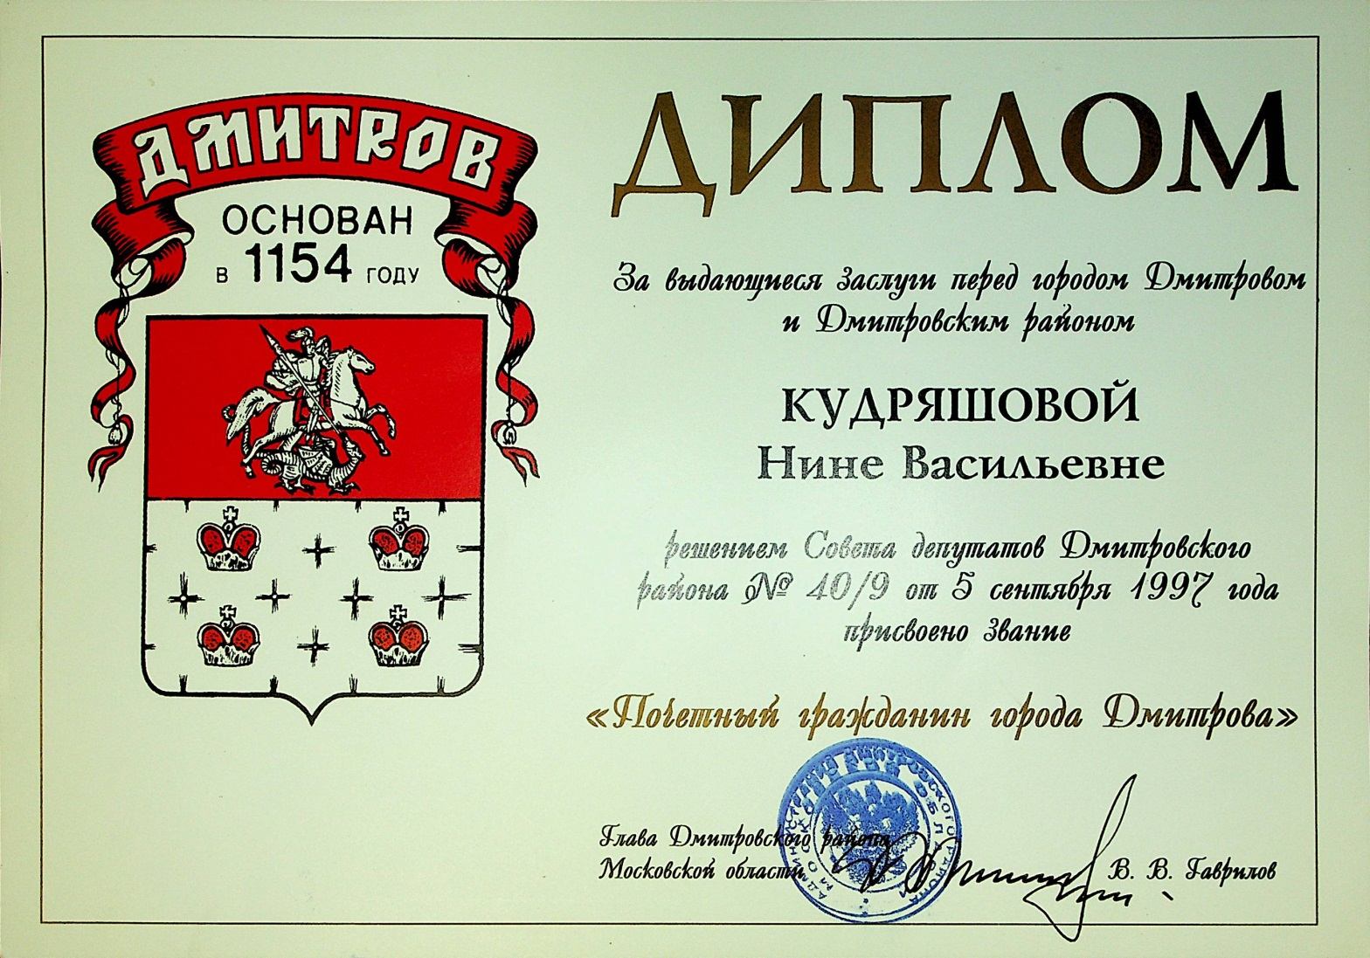
Диплом Н.В Кудряшовой
за выдающиеся заслуги перед городом Дмитровом и Дмитровским районом
И в связи с присвоением звания
«Почетный гражданин города Дмитрова»
(взято из материалов фонда личного происхождения № 284 , архивного отдела)

Slide 6
Нина Васильевна Кудряшова награждена:
- орденами:
Орден «Трудового красного знамени» – 1971 год, Орден «Ленина» -1973 год,
«Знак почета»
медалями:
«Герой социалистического труда» – 1973 год;
«Серп и молот»;
«За достигнутые успехи в развитии народного хозяйства СССР»;
«30 лет победы в ВОВ 1941-1945 год »;
« За доблестный труд»;
« Ветеран труда»;
« В память 800-летия Москвы»;
«За доблестный труд. В ознаменование 100- летия со дня рождения
В.И. Ленина»;
«850-лет Дмитров»;
«За трудовую доблесть»;
«Москва 850»;
«Почетный гражданин Дмитров».

Slide 7
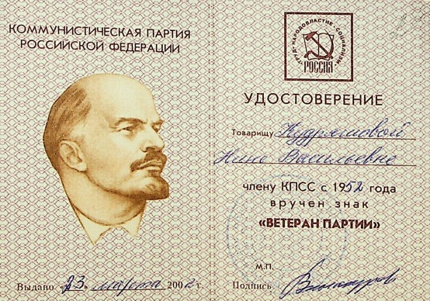
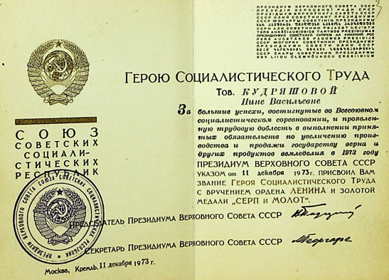
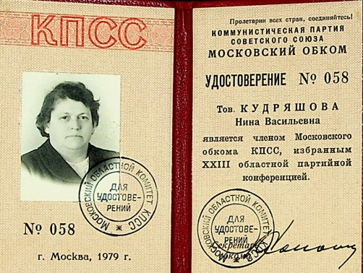
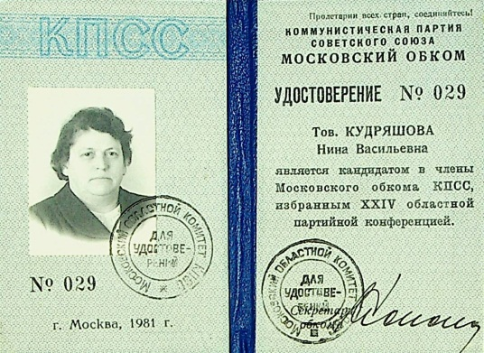
(взято из материалов фонда личного происхождения № 284 , архивного отдела)

Slide 8
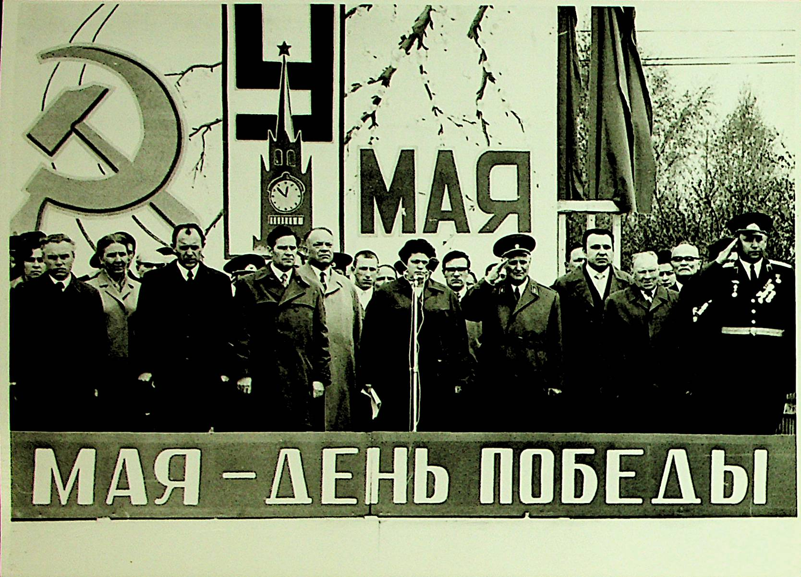
Коллективная фотография Н.В. Кудряшовой на праздник День Победы
с Первым секретарем Горкома Партии В.А. Новоселовым,
директором ОПХ «Ермолино» В.И Беспахотным.
(взято из материалов фонда личного происхождения № 284 , архивного отдела)

Slide 9
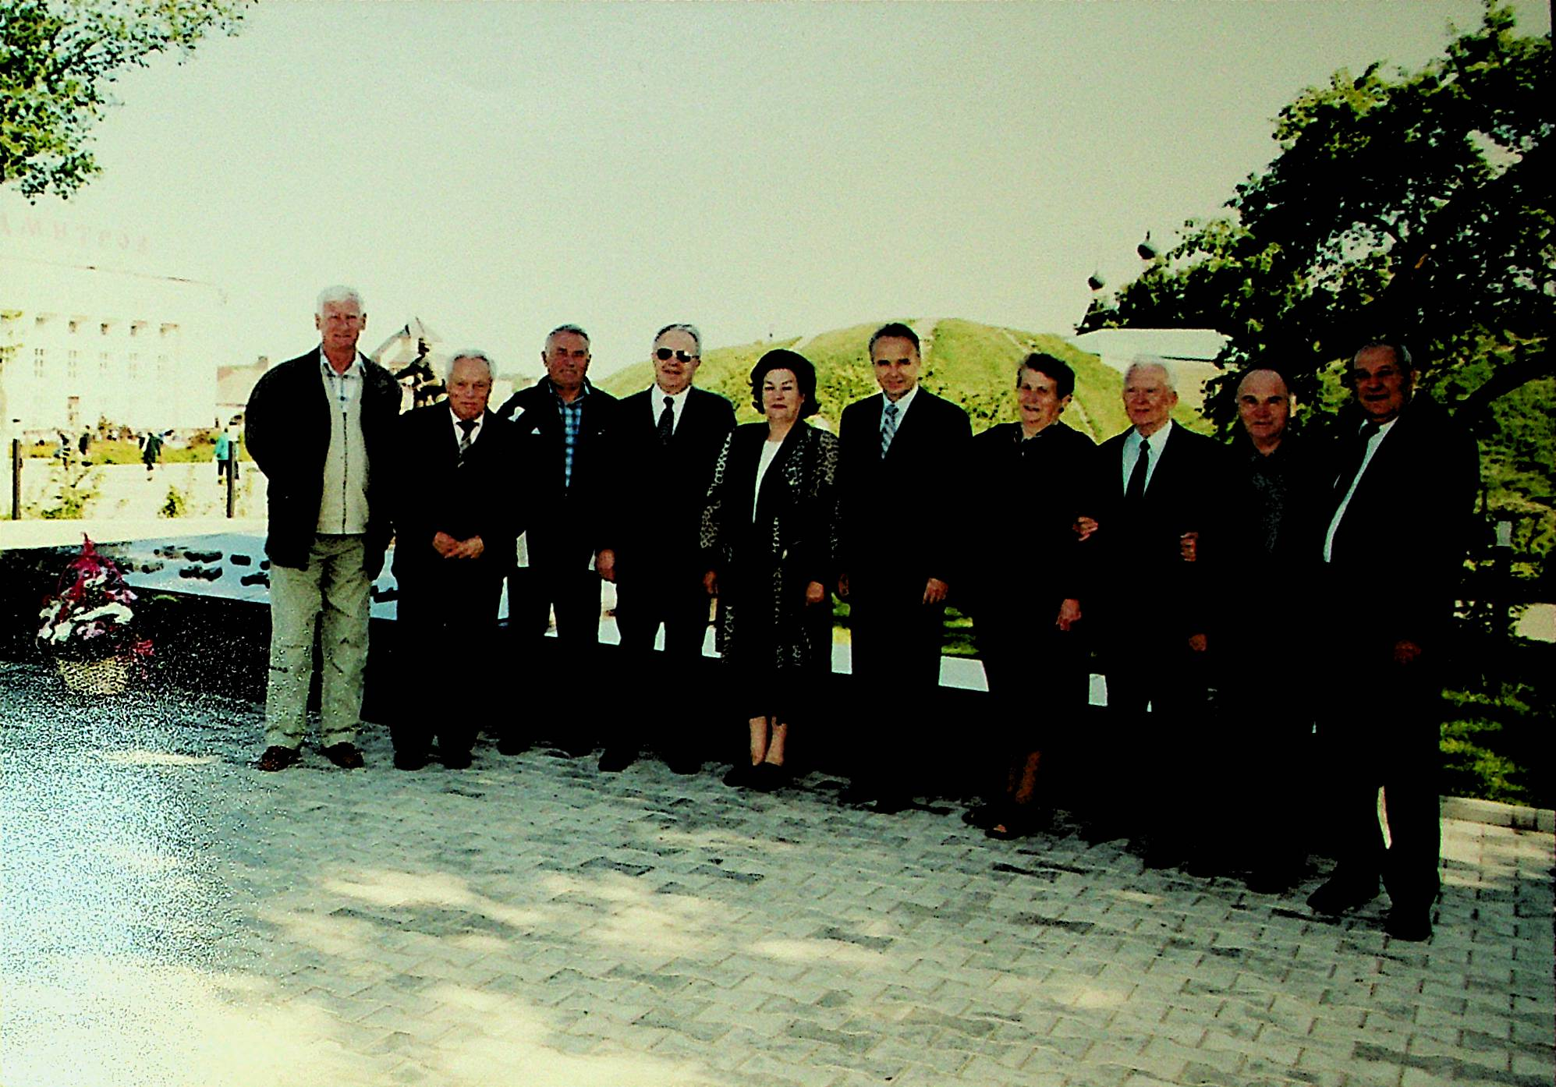
Коллективная фотография Н.В. Кудряшовой
с Главой Дмитровского муниципального района В.В. Гавриловым
и ветеранами Дмитровского муниципального района.
(взято из материалов фонда личного происхождения № 284 , архивного отдела)

Slide 10
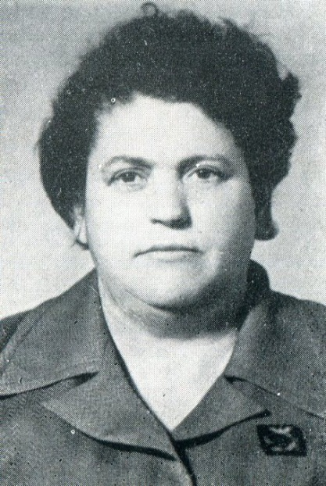
Умерла Нина Васильевна Кудряшова
22 июня 2014 года.
До последних дней она занималась общественной
работой в президиуме совета старейшин,
помогала району
своим богатым организаторским опытом,
дельными предложениями.
Нина Васильевна навсегда останется
В наших сердцах, славной истории
Дмитровской земли.

